Slide 1

2025
高中同步测控优化设计
GAO ZHONG TONG BU CE KONG YOU HUA SHE JI
第五章
习题课——函数最值的应用

Slide 2
01
自主预习 新知导学
内容索引
02
合作探究 释疑解惑
03
随堂练习

Slide 3
课标定位素养阐释
1.会求含参数的函数的最值.
2.掌握利用导数证明不等式的方法.
3.会利用导数解决不等式中的恒成立问题.
4.会用导数解决一些实际问题.
5.通过研究函数最值的应用,提升直观想象、逻辑推理与数学运算素养.

Slide 4
自主预习 新知导学

Slide 5
一、利用导数证明不等式的方法
1.(1)证明f(x)<g(x),x∈(a,b),可以构造函数F(x)=f(x)-g(x),当F(x)的最大值存在时,利用F(x)的单调性求最大值,证明F(x)_{max}<0.
(2)证明f(x)>g(x),x∈(a,b),可以构造函数F(x)=f(x)-g(x),当F(x)的最小值存在时,利用F(x)的单调性求最小值,证明F(x)_{min}>0.

Slide 6
2.证明不等式:e^{x}≥1+x.
证明:设函数f(x)=e^{x}-1-x,则f'(x)=e^{x}-1.
令f'(x)=0,得x=0.
当x>0时,f'(x)>0,函数f(x)在区间(0,+∞)内单调递增;
当x<0时,f'(x)<0,函数f(x)在区间(-∞,0)内单调递减.
所以函数f(x)在x=0处取得极小值,也是最小值.
故f(x)≥f(0)=0,从而e^{x}≥1+x.

Slide 7
二、利用导数解决不等式的恒成立问题的策略
1.(1)构造函数法,利用导数求出所构造的函数的最大(小)值,转化为关于最大(小)值的不等式,求出参数的取值范围.
(2)分离参数法,把参数(或关于参数的代数式)分离到不等式的一边,另一边构造函数,求出所构造函数的最大(小)值,解关于参数的不等式即可.

Slide 8
2.设函数f(x)= x²e^{x},当x∈[-2,2]时,不等式f(x)>m恒成立,则实数m的取值范围是 .
令f'(x)=0,得x=0或x=-2.
当x变化时,f'(x),f(x)随x的变化情况如下表.
x | (-2,0) | 0 | (0,2)
f'(x) | - | 0 | +
f(x) | 单调递减 | 极小值 | 单调递增
因此,当x=0时,f(x)_{min}=f(0)=0,要使f(x)>m对x∈[-2,2]恒成立,只需m<f(x)_{min},即m<0.
答案:(-∞,0)

Slide 9
三、解决实际问题的基本思路
1.实际问题→用函数表示的数学问题
↓
实际问题的答案←用导数解决数学问题

Slide 10
2.(1)要做一个圆锥形漏斗,其母线长为20 cm,若使其体积最大,则高应为
( )
(2)用长为18 m的钢条围成一个长方体形状的框架,要求长方体的长与宽之比为2∶1,则该长方体的最大体积是 .

Slide 11
解析:(1)设高为h cm,0<h<20,体积为V cm³,
则底面半径的平方r²=20²-h²=400-h².

Slide 12
令V'=0,得x=0(舍去)或x=1.
根据V=-6x³+9x²的单调性,可知V=-6x³+9x²在x=1处取得极大值也是最大值.
故当该长方体的长、宽、高分别为2 m,1 m,1.5 m时,体积最大,最大体积为3 m³.
答案:(1)A (2)3 m³

Slide 13
【思考辨析】
判断下列说法是否正确,正确的在后面的括号里画“√”,错误的画“×”.
×
√
×

Slide 14
合作探究 释疑解惑

Slide 15
探究一
证明不等式
【例1】 当x>0时,证明不等式:1+2x<e^{2x}.
证明:设f(x)=1+2x-e^{2x},
则f'(x)=2-2e^{2x}=2(1-e^{2x}).
∵当x>0时,f'(x)=2(1-e^{2x})<0,
∴函数f(x)=1+2x-e^{2x}在区间(0,+∞)内单调递减.
∴当x>0时,f(x)<f(0)=0,
即1+2x-e^{2x}<0,即1+2x<e^{2x}.

Slide 16
反思感悟 利利用导数法证明不等式的思路
(1)若f(x)的最小值存在,要证明f(x)>a成立,只需证明f(x)_{min}>a即可.
(2)若要证明f(x)>g(x)在区间D上成立,基本方法是先构造函数h(x)=f(x)-g(x)(h(x)在区间D上存在最小值),再根据函数h(x)在区间D上的单调性证明h(x)_{min}>0(x∈D).

Slide 17
【变式训练1】 证明不等式ln x<x<e^{x}(x>0).
证明:先证ln x<x(x>0).
令f'(x)=0,解得x=1.
当0<x<1时,f'(x)<0,函数f(x)在区间(0,1)内单调递减;
当x>1时,f'(x)>0,函数f(x)在区间(1,+∞)内单调递增.
所以当x=1时,函数f(x)有极小值,也是最小值,最小值为f(1)=1>0.
所以f(x)=x-ln x>0,从而x>ln x.再证x<e^{x}.
设g(x)=e^{x}-x,则g'(x)=e^{x}-1.
当x>0时,g'(x)>0,所以g(x)在区间(0,+∞)内为增函数.
所以g(x)>g(0)=1>0,即e^{x}-x>0,即e^{x}>x.综上,ln x<x<e^{x}(x>0).

Slide 18
探究二
不等式恒成立问题
【例2】 已知函数f(x)=x³- x²-2x+c,若对x∈[-1,2],不等式f(x)<c²恒成立,求c的取值范围.

Slide 19
当x=1时,函数f(x)取得极小值.
又f(2)=2+c,∴函数f(x)在区间[-1,2]上的最大值为f(2)=2+c.
要使f(x)<c²对x∈[-1,2]恒成立,
只需c²>f(2)=2+c,解得c<-1或c>2.
∴c的取值范围是(-∞,-1)∪(2,+∞).

Slide 20

本例中若把条件改为f(x)≥2c恒成立,求实数c的取值范围.

Slide 21
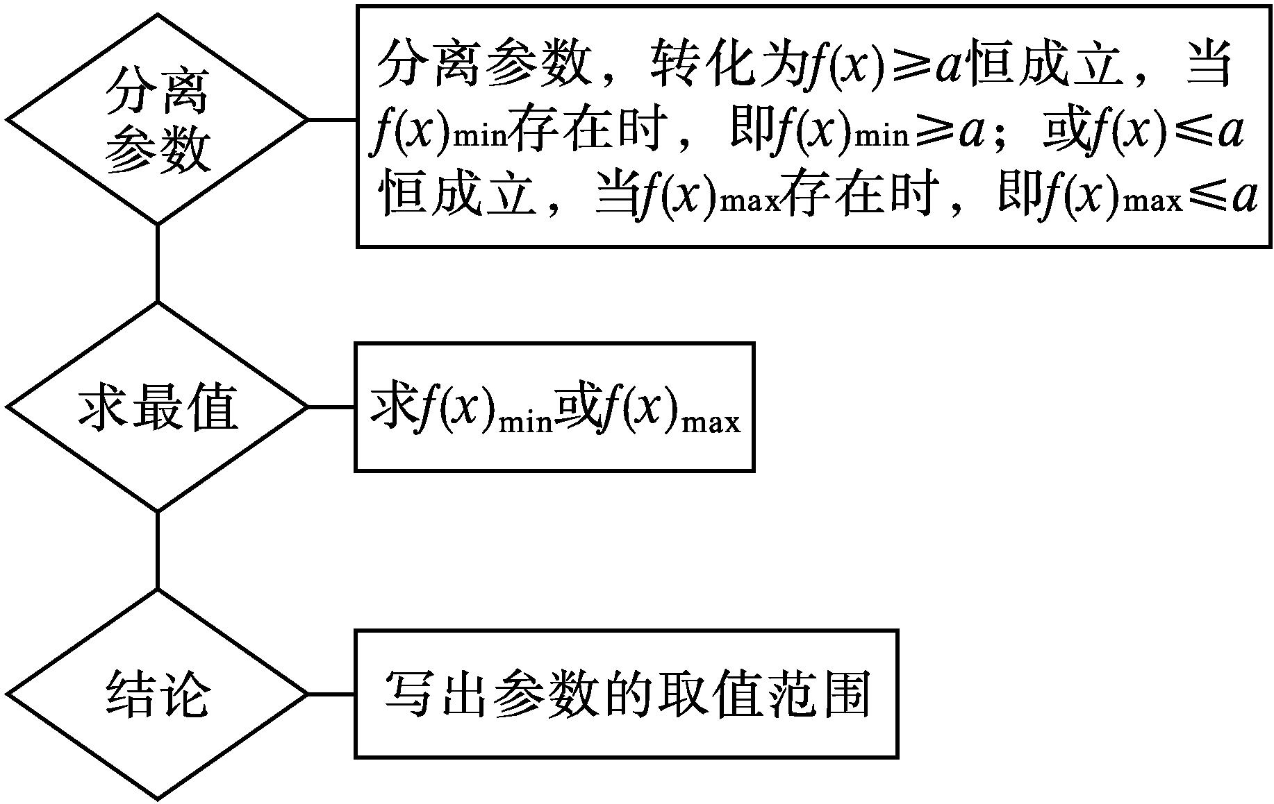
反思感悟 不等式恒成立问题常用的解题方法

Slide 22
【变式训练2】 设函数f(x)=tx²+2t²x+t-1(x∈R,t>0).
(1)求f(x)的最小值h(t);
(2)若h(t)<-2t+m对t∈(0,2)恒成立,求实数m的取值范围.
解:(1)∵f(x)=t(x+t)²-t³+t-1(x∈R,t>0),
∴当x=-t时,f(x)取最小值f(-t)=-t³+t-1,
即h(t)=-t³+t-1.

Slide 23
(2)设g(t)=h(t)-(-2t+m)=-t³+3t-1-m,则g'(t)=-3t²+3.
令g'(t)=0,解得t=1或t=-1(舍去).
在区间(0,2)内,当t变化时,g'(t),g(t)的变化情况如下表.
∴g(t)在区间(0,2)内有极大值也是最大值g(1)=1-m.
h(t)<-2t+m对t∈(0,2)恒成立等价于g(t)<0对t∈(0,2)恒成立,即1-m<0,解得m>1,
∴m的取值范围为(1,+∞).

Slide 24
探究三
导数在实际问题中的应用
【例3】 某商场销售某种商品的经验表明,该商品每日的销售量y(单位:千克)与销售价格x(单位:元/千克)满足关系式y= +10(x-6)².其中3<x<6,a为常数.已知销售价格为5元/千克时,每日可售出该商品11千克.
(1)求a的值;
(2)若该商品的成本为3元/千克,试确定销售价格x的值,使商场每日销售该商品所获得的利润最大.

Slide 25
从而f'(x)=10[(x-6)²+2(x-3)(x-6)]=30(x-4)(x-6).
令f'(x)=0,得x=4或x=6(舍去).
当x变化时,f'(x),f(x)的变化情况如下表.
x | (3,4) | 4 | (4,6)
f'(x) | + | 0 | -
f(x) | 单调递增 | 极大值42 | 单调递减

Slide 26
由上表可知,x=4是函数f(x)在区间(3,6)内的极大值点,也是最大值点.
所以当x=4时,函数f(x)取得最大值,且最大值等于42.
故当销售价格为4元/千克时,商场每日销售该商品所获得的利润最大.
反思感悟 利用导数解决实际问题中的最值的一般步骤
(1)分析实际问题中各量之间的关系,建立实际问题的数学模型,写出实际问题中变量之间的函数解析式y=f(x).
(2)求函数的导数f'(x),解方程f'(x)=0.
(3)比较函数在区间端点和极值点处的函数值大小,求出最大值或最小值.
(4)把所得数学结论回归到数学问题中,看是否符合实际情况并下结论.

Slide 27
【变式训练3】 某工厂生产某种产品,已知该产品的月生产量x(单位:吨)与产品的价格p(单位:元/吨)之间的函数解析式为p=24 200- x²,且生产x吨产品的成本为R=50 000+200x.问:该厂每月生产多少吨产品才能使利润达到最大?最大利润是多少?

Slide 29
【规范解答】
两个函数中的存在性、任意性问题
【典例】 已知f(x)=x+ ,g(x)=x+ln x,其中a>0.
(1)若对任意的x₁,x₂∈[1,e],都有f(x₁)≥g(x₂)成立,求实数a的取值范围;
(2)若存在x₁,x₂∈[1,e],使得f(x₁)<g(x₂),求实数a的取值范围.

Slide 31
(2)存在x₁,x₂∈[1,e],使得f(x₁)<g(x₂),等价于当x∈[1,e]时,f(x)_{min}<g(x)_{max}.
当x∈[1,e]时,g'(x)=1+ >0,
所以g(x)在区间[1,e]上单调递增,所以g(x)_{max}=g(e)=e+1.
令f'(x)=0,解得x=a或x=-a(舍去),可得f(x)在区间(0,a)内单调递减,在区间(a,+∞)内单调递增.
当0<a<1时,f(x)在区间[1,e]上单调递增,f(x)_{min}=f(1)=1+a²<1+e,符合题意;
当1≤a≤e时,f(x)在区间[1,a)内单调递减,在区间(a,e]内单调递增, f(x)_{min}=f(a)=2a.

Slide 33
反思感悟 两个函数中的存在性、任意性问题
(1)解决不等式的恒成立、能成立问题时,可转化为最值问题,注意分清转化为最大值还是最小值.
(2)当x₁∈[a,b],x₂∈[c,d]时,f(x)和g(x)的最大值和最小值均存在.
①∀x₁∈[a,b],x₂∈[c,d],f(x₁)>g(x₂)⇔[f(x)]_{min}>[g(x)]_{max}.
②∃x₁∈[a,b],x₂∈[c,d],f(x₁)>g(x₂)⇔[f(x)]_{max}>[g(x)]_{min}.
③∀x₁∈[a,b],∃x₂∈[c,d],f(x₁)>g(x₂)⇔[f(x)]_{min}>[g(x)]_{min}.
④∃x₁∈[a,b],∀x₂∈[c,d],f(x₁)>g(x₂)⇔[f(x)]_{max}>[g(x)]_{max}.
⑤∃x₁∈[a,b],当x₂∈[c,d]时,f(x₁)=g(x₂)⇔f(x)的值域与g(x)的值域交集不为⌀.

Slide 34
【变式训练】 已知函数f(x)=(x²-ax)e^{x},其图象在点(1,f(1))处的切线与x轴平行.
(1)讨论方程f(x)=m(m∈R)实根的个数;
(2)设g(x)=b ,若对于任意的x₁∈(0,2),总存在x₂∈[1,e],使得f(x₁)≥g(x₂)成立,求实数b的取值范围.

Slide 35
解:(1)f'(x)=(2x-a)e^{x}+(x²-ax)e^{x}=[x²+(2-a)x-a]e^{x}.
当x变化时,f'(x),f(x)的变化情况如下表.

Slide 36
且当x→-∞时,f(x)→0;当x→+∞时,f(x)→+∞.
作出函数f(x)的大致图象(图略),方程f(x)=m实根的个数为函数f(x)的图象与直线y=m的交点个数.

Slide 38
随堂练习

Slide 39
因为a≤1,x∈[1,e],所以f'(x)≥0,所以函数f(x)在区间[1,e]上单调递增,从而f(x)_{min}=f(1)=ln 1+a=a.故选B.
答案:B

Slide 40
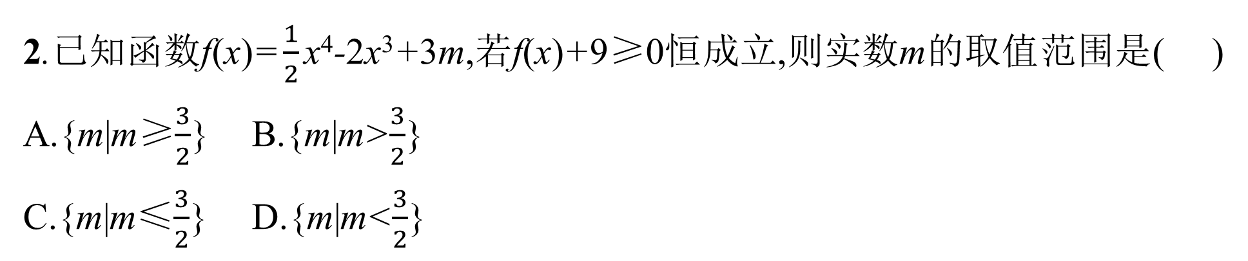
2.已知函数f(x)=$\frac{1}{2}$x⁴-2x³+3m,若f(x)+9≥0恒成立,则实数m的取值范围是( )
A.{m|m≥$\frac{3}{2}$} B.{m|m>$\frac{3}{2}$}
C.{m|m≤$\frac{3}{2}$} D.{m|m<$\frac{3}{2}$}
解析:f'(x)=2x³-6x²=2x²(x-3),令f'(x)=0,解得x=0或x=3.
由函数f(x)的单调性,结合函数的图象(图略)可得x=3是函数的最小值点.
答案:A

Slide 41
3.函数f(x)= x³-x²-3x-1的图象与x轴的交点个数是 .
解析:f'(x)=x²-2x-3=(x+1)(x-3),令f'(x)=0,解得x=-1或x=3.
函数f(x)在区间(-∞,-1)和(3,+∞)上单调递增,在区间(-1,3)上单调递减.
由f(x)_{极小值}=f(3)=-10<0,f(x)_{极大值}=f(-1)= >0,且x→-∞时,f(x)→-∞,x→+∞时,
f(x)→+∞,知函数f(x)的图象与x轴的交点个数为3.
答案:3

Slide 42
4.某工厂要围建一个面积为128 m²的矩形堆料场,一边可以用原有的墙壁,其他三边要砌新的墙壁,要使砌墙所用的材料最省,则堆料场的长、宽应分别是多少?
因为当0<x<8时,y'<0;当x>8时,y'>0.
所以当x=8时,y取得最小值,此时宽为8 m,长为16 m.
故当矩形堆料场的长为16 m,宽为8 m时,可使砌墙所用材料最省.

Slide 43


本 课 结 束
更多精彩内容请登录志鸿优化网
http://www.zhyh.org/

